Slide 1
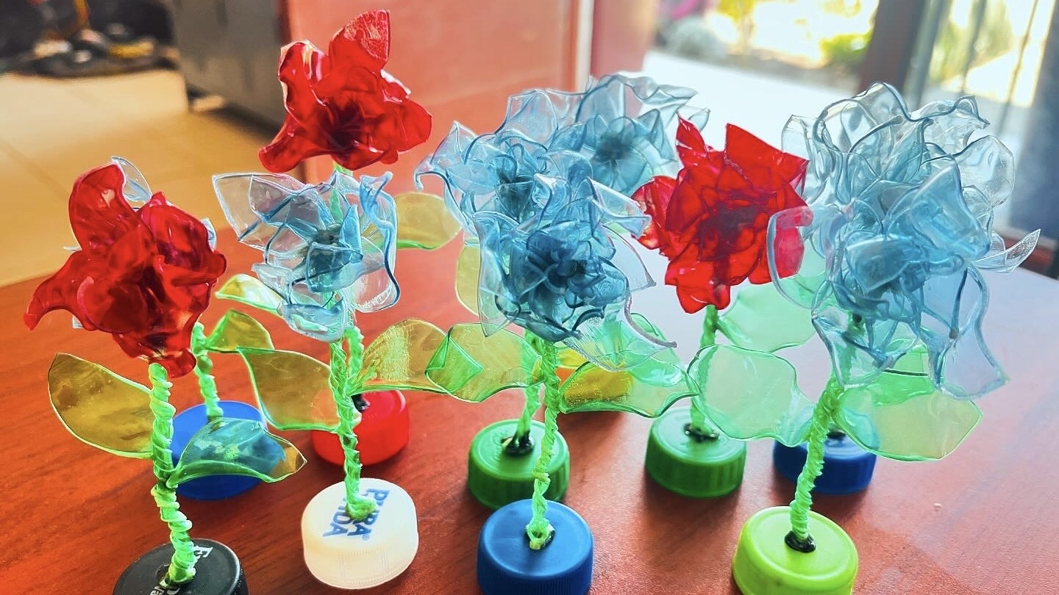
ペットボトルフラワー
ペットボトルをリサイクルして作る花💐
工作しながら環境教育について学べる♻️

Slide 2
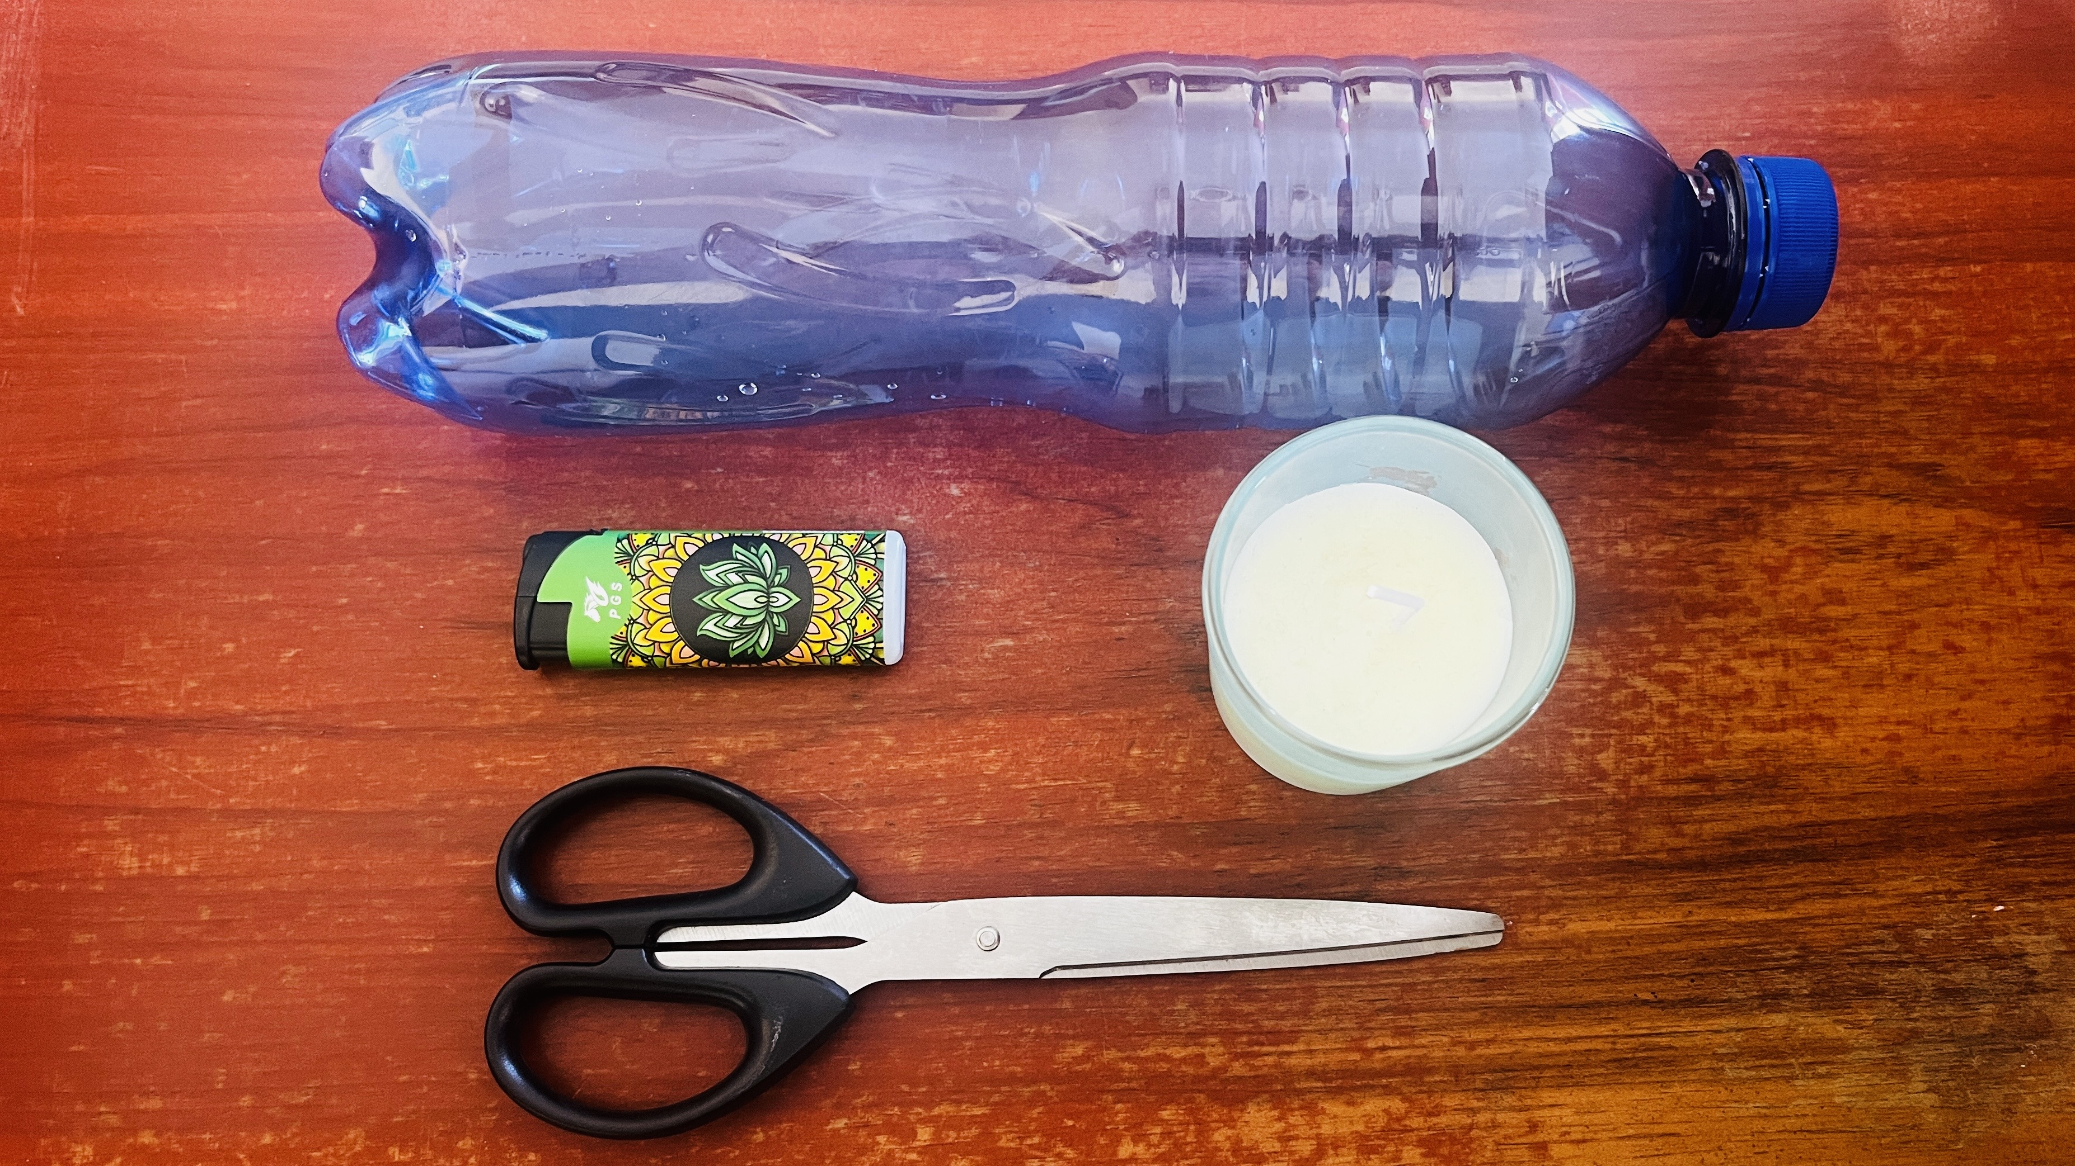
必要な材料
・ペットボトル ・ハサミ ・ロウソク ・ライター

Slide 3
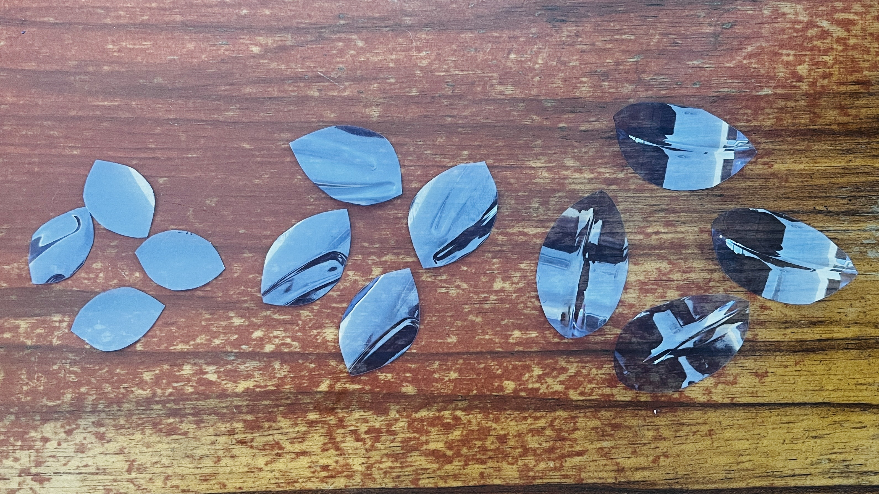
花びらを切る
目のような形に切る。
大中小の3サイズ
各4枚作る。

Slide 4
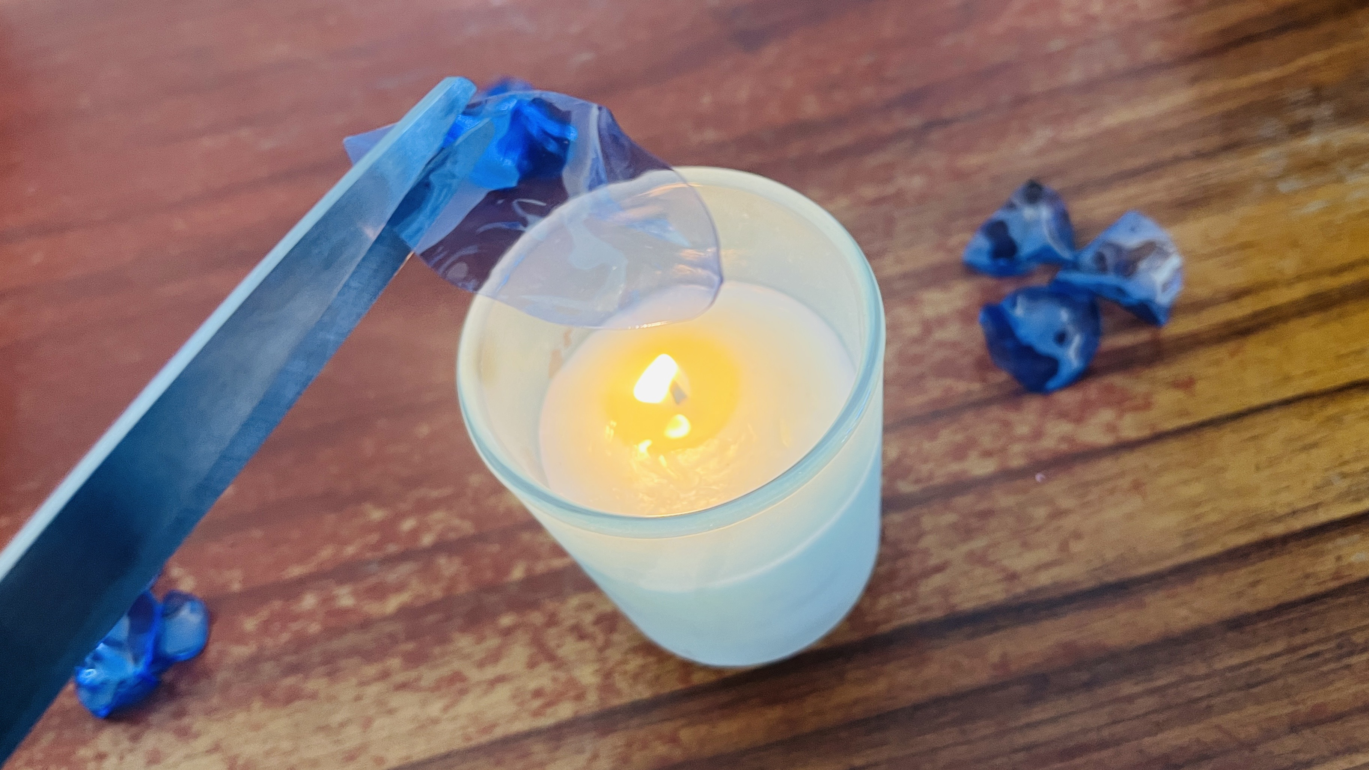
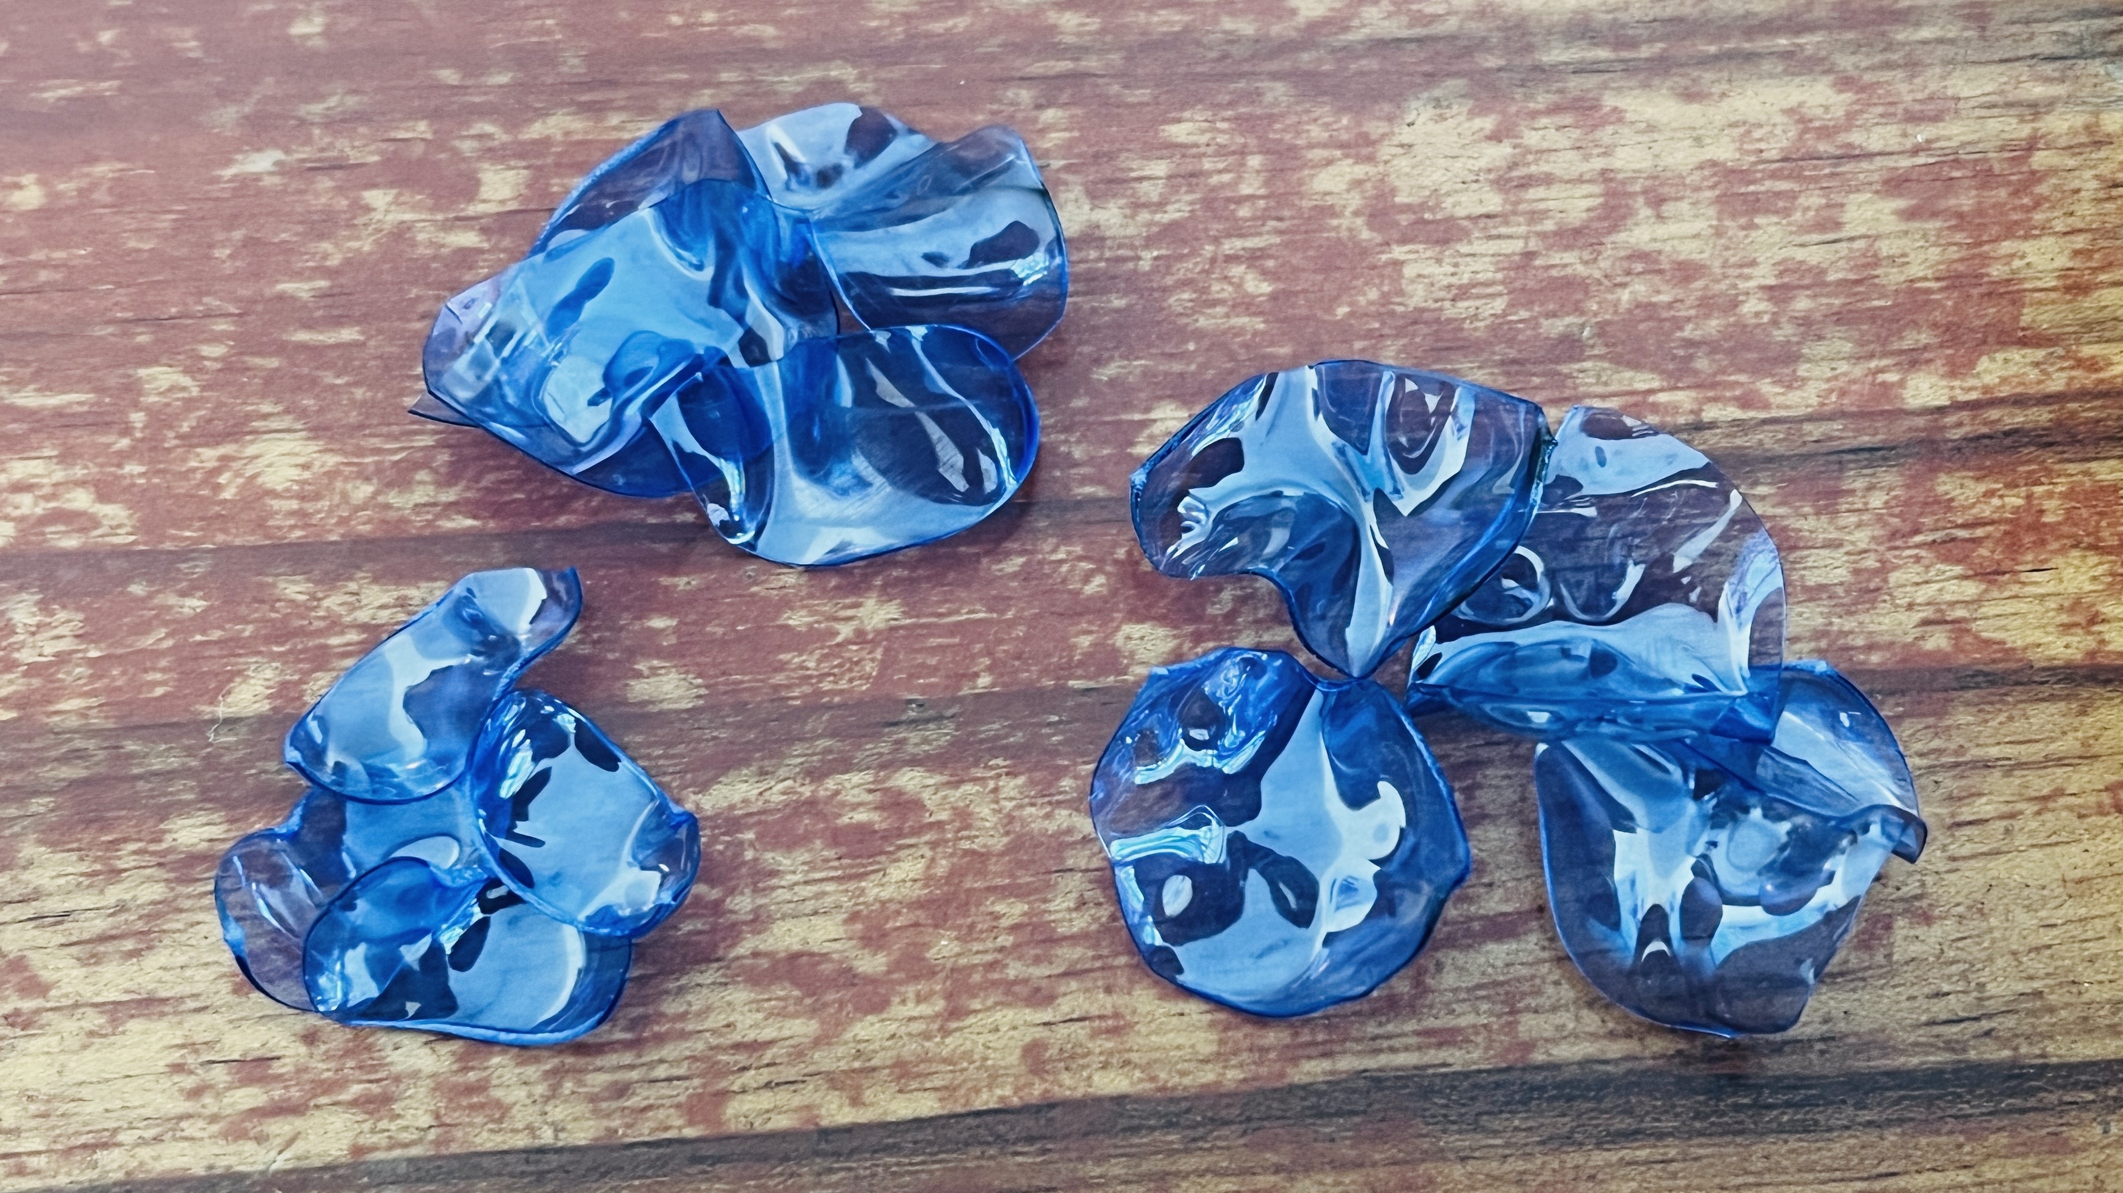
花びらの形を作る
火に近づけて形を作る。ピンセットを使うと安全。

Slide 5
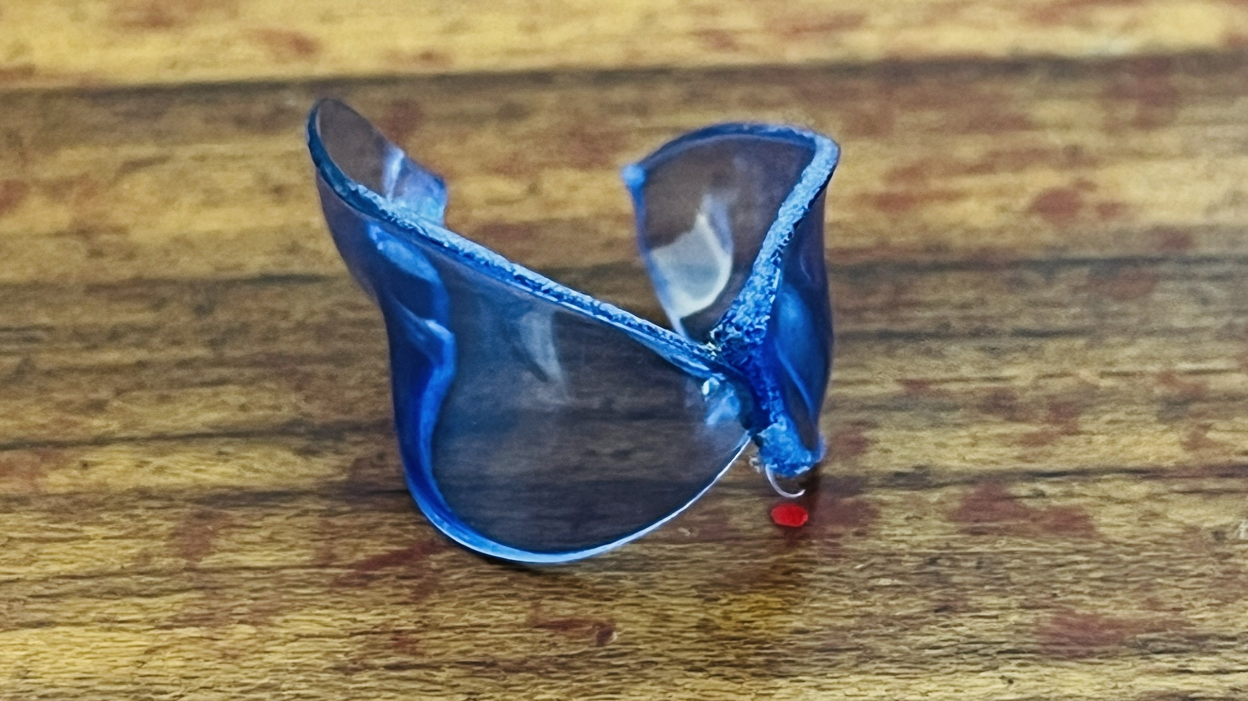
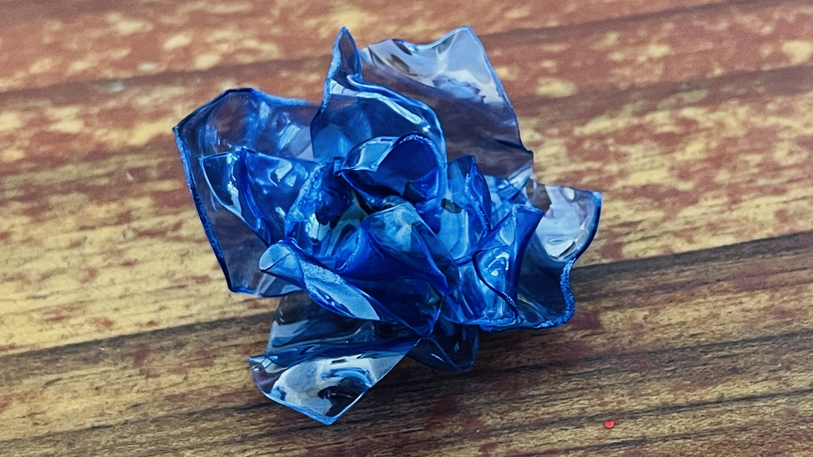
花びらを接着する
小サイズの花びらを接着し、徐々に大きな花びらを加えていく。

Slide 6
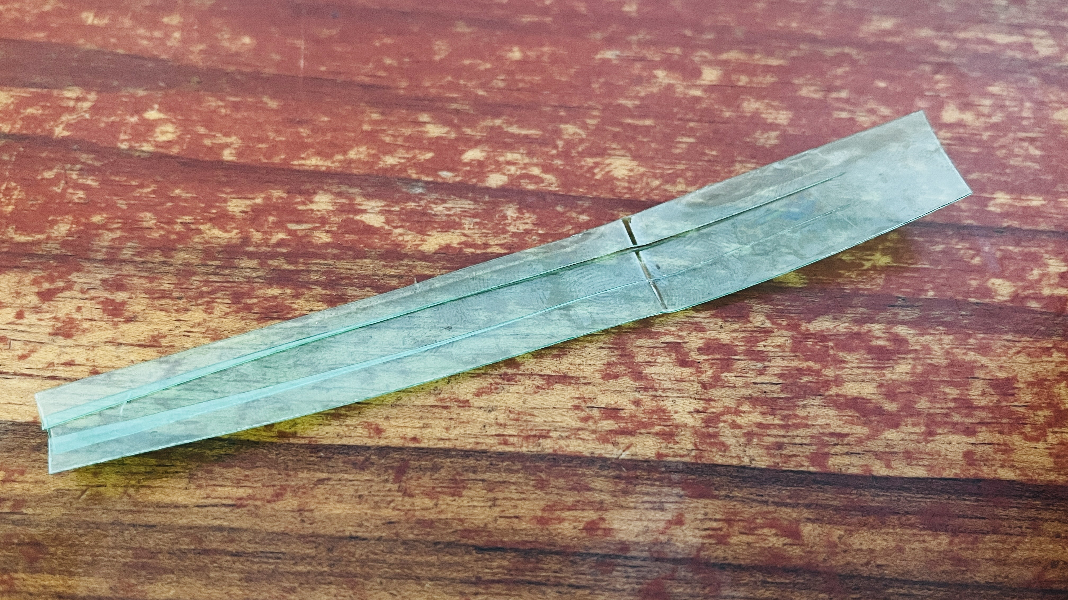
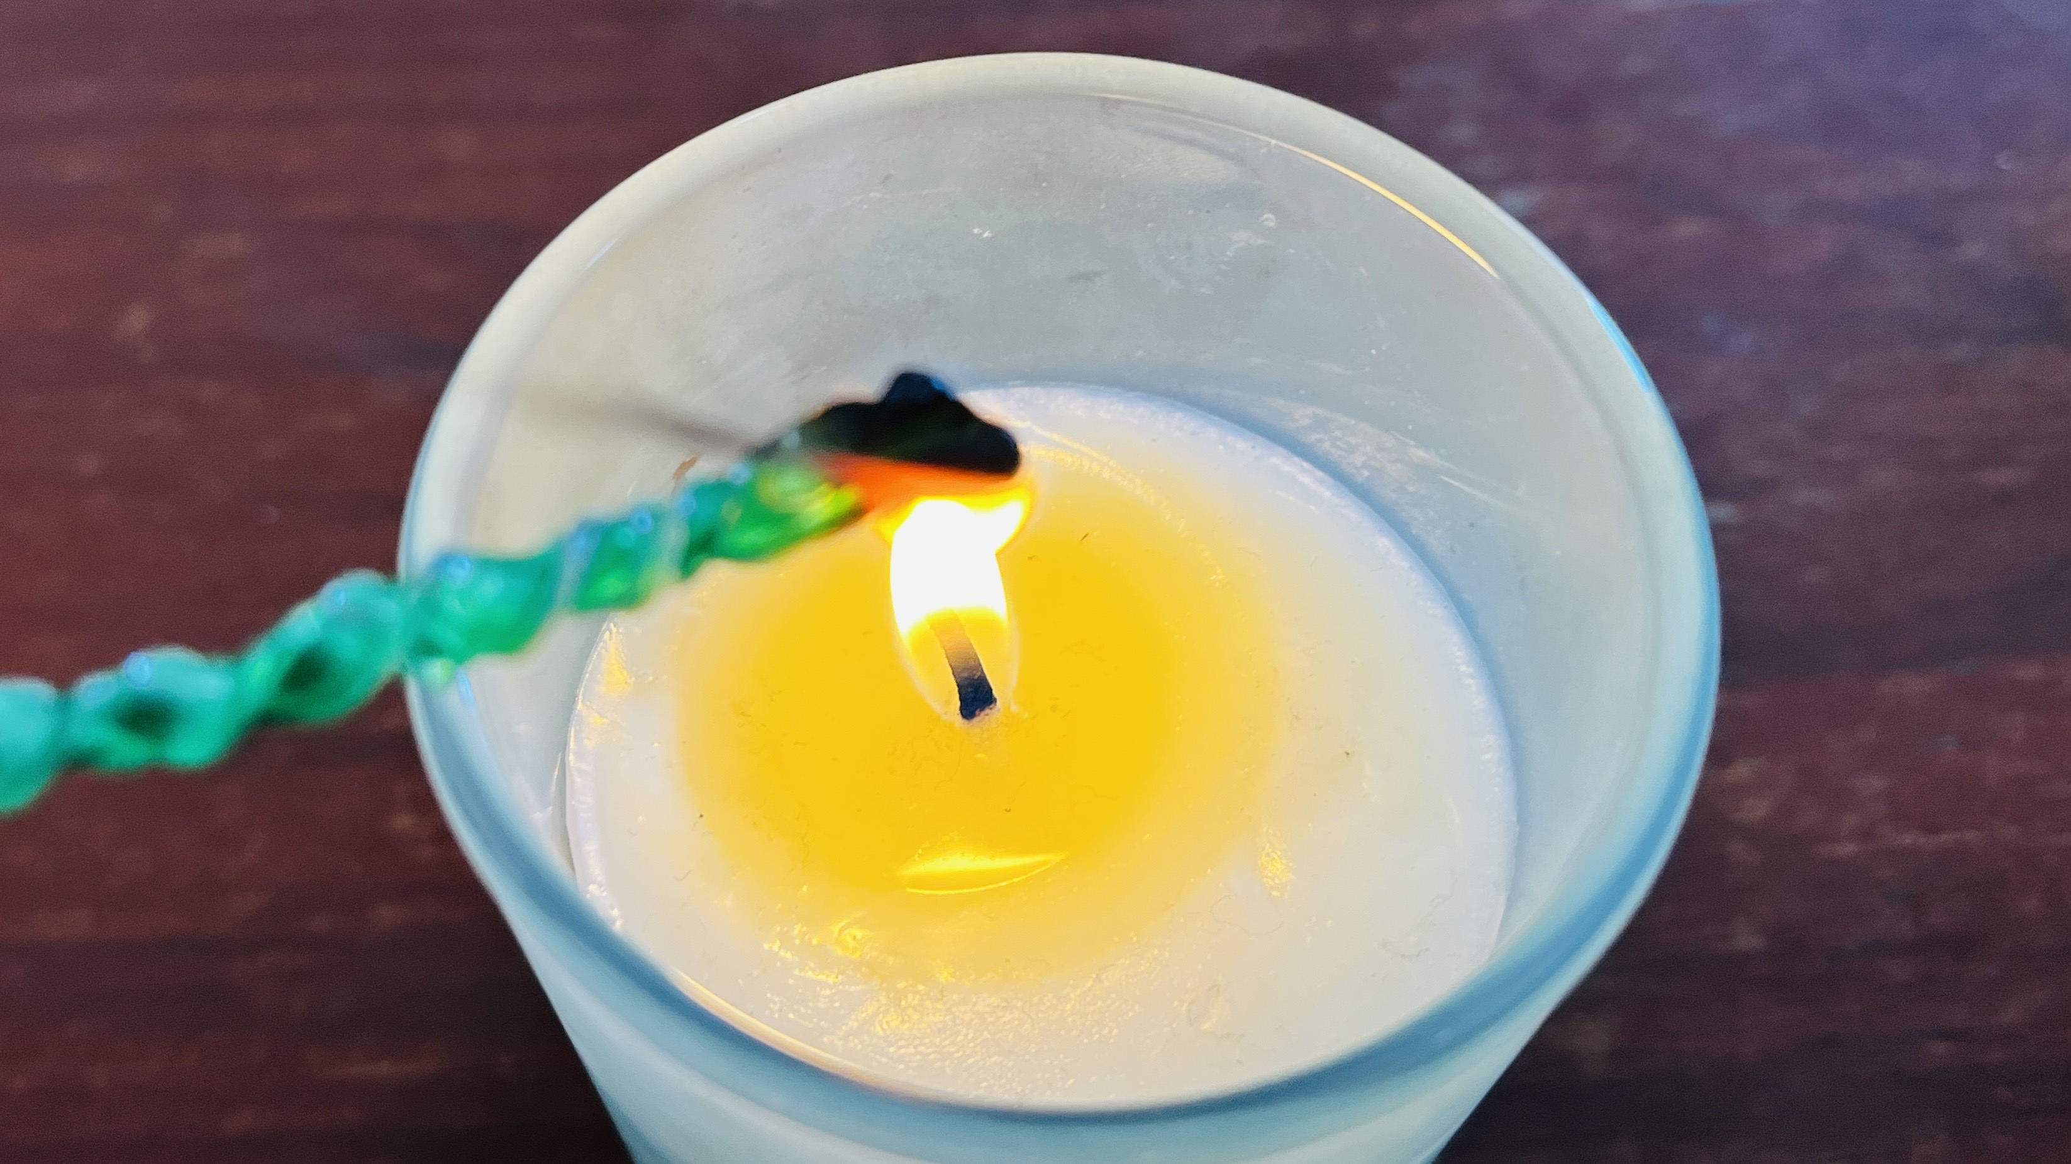
茎を作る
ペットボトルを細長く切り、三又にして炙りながら捻る。

Slide 7
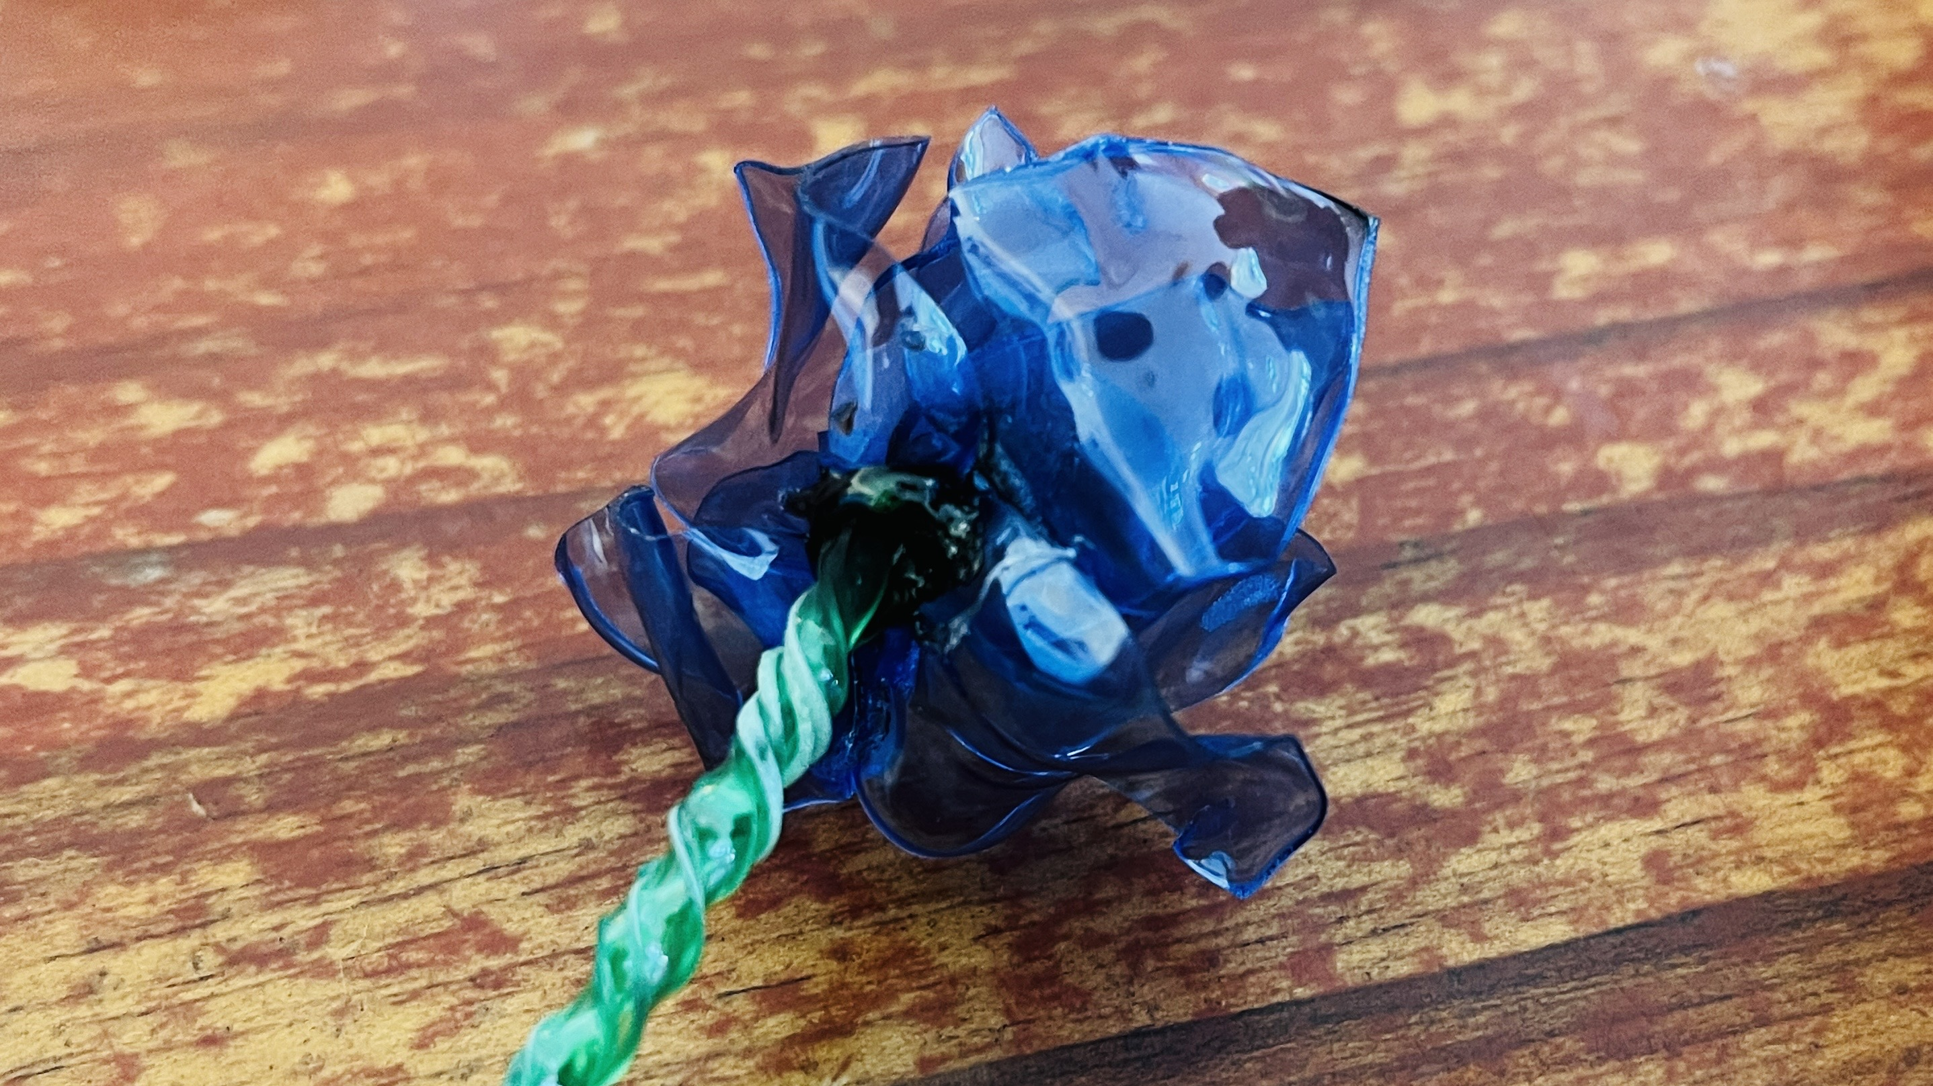
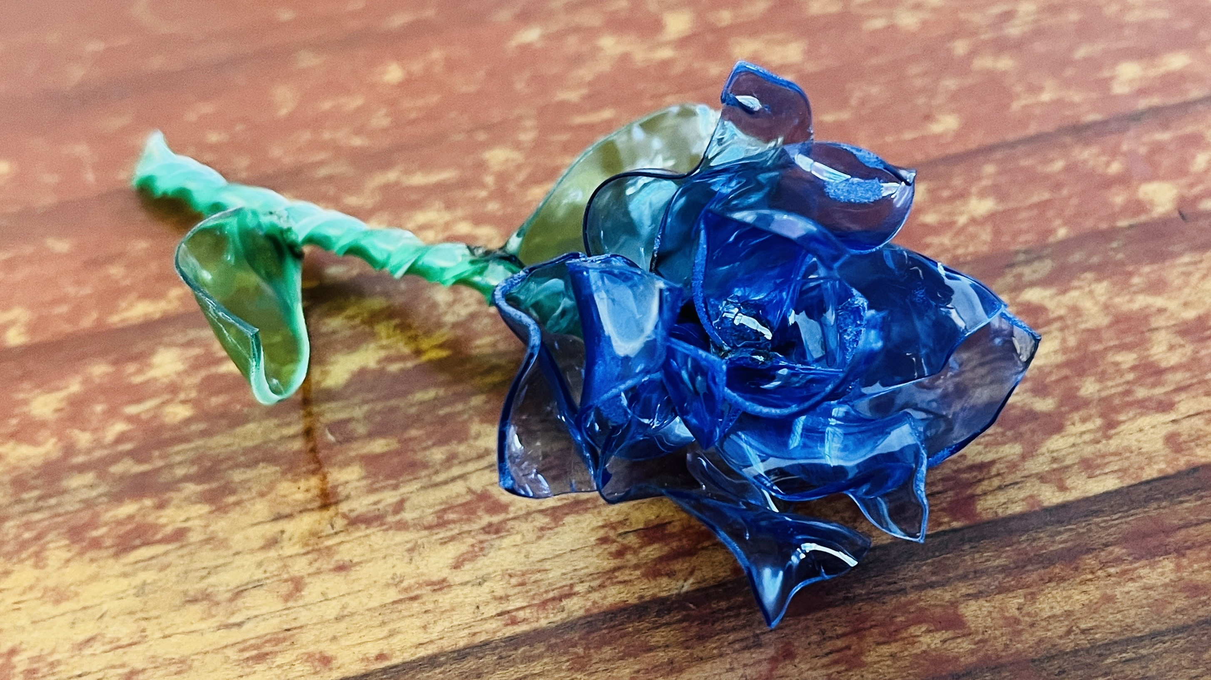
花と茎を接着する
茎の先端を溶かし、花の背面の中心に接着する。

Slide 8
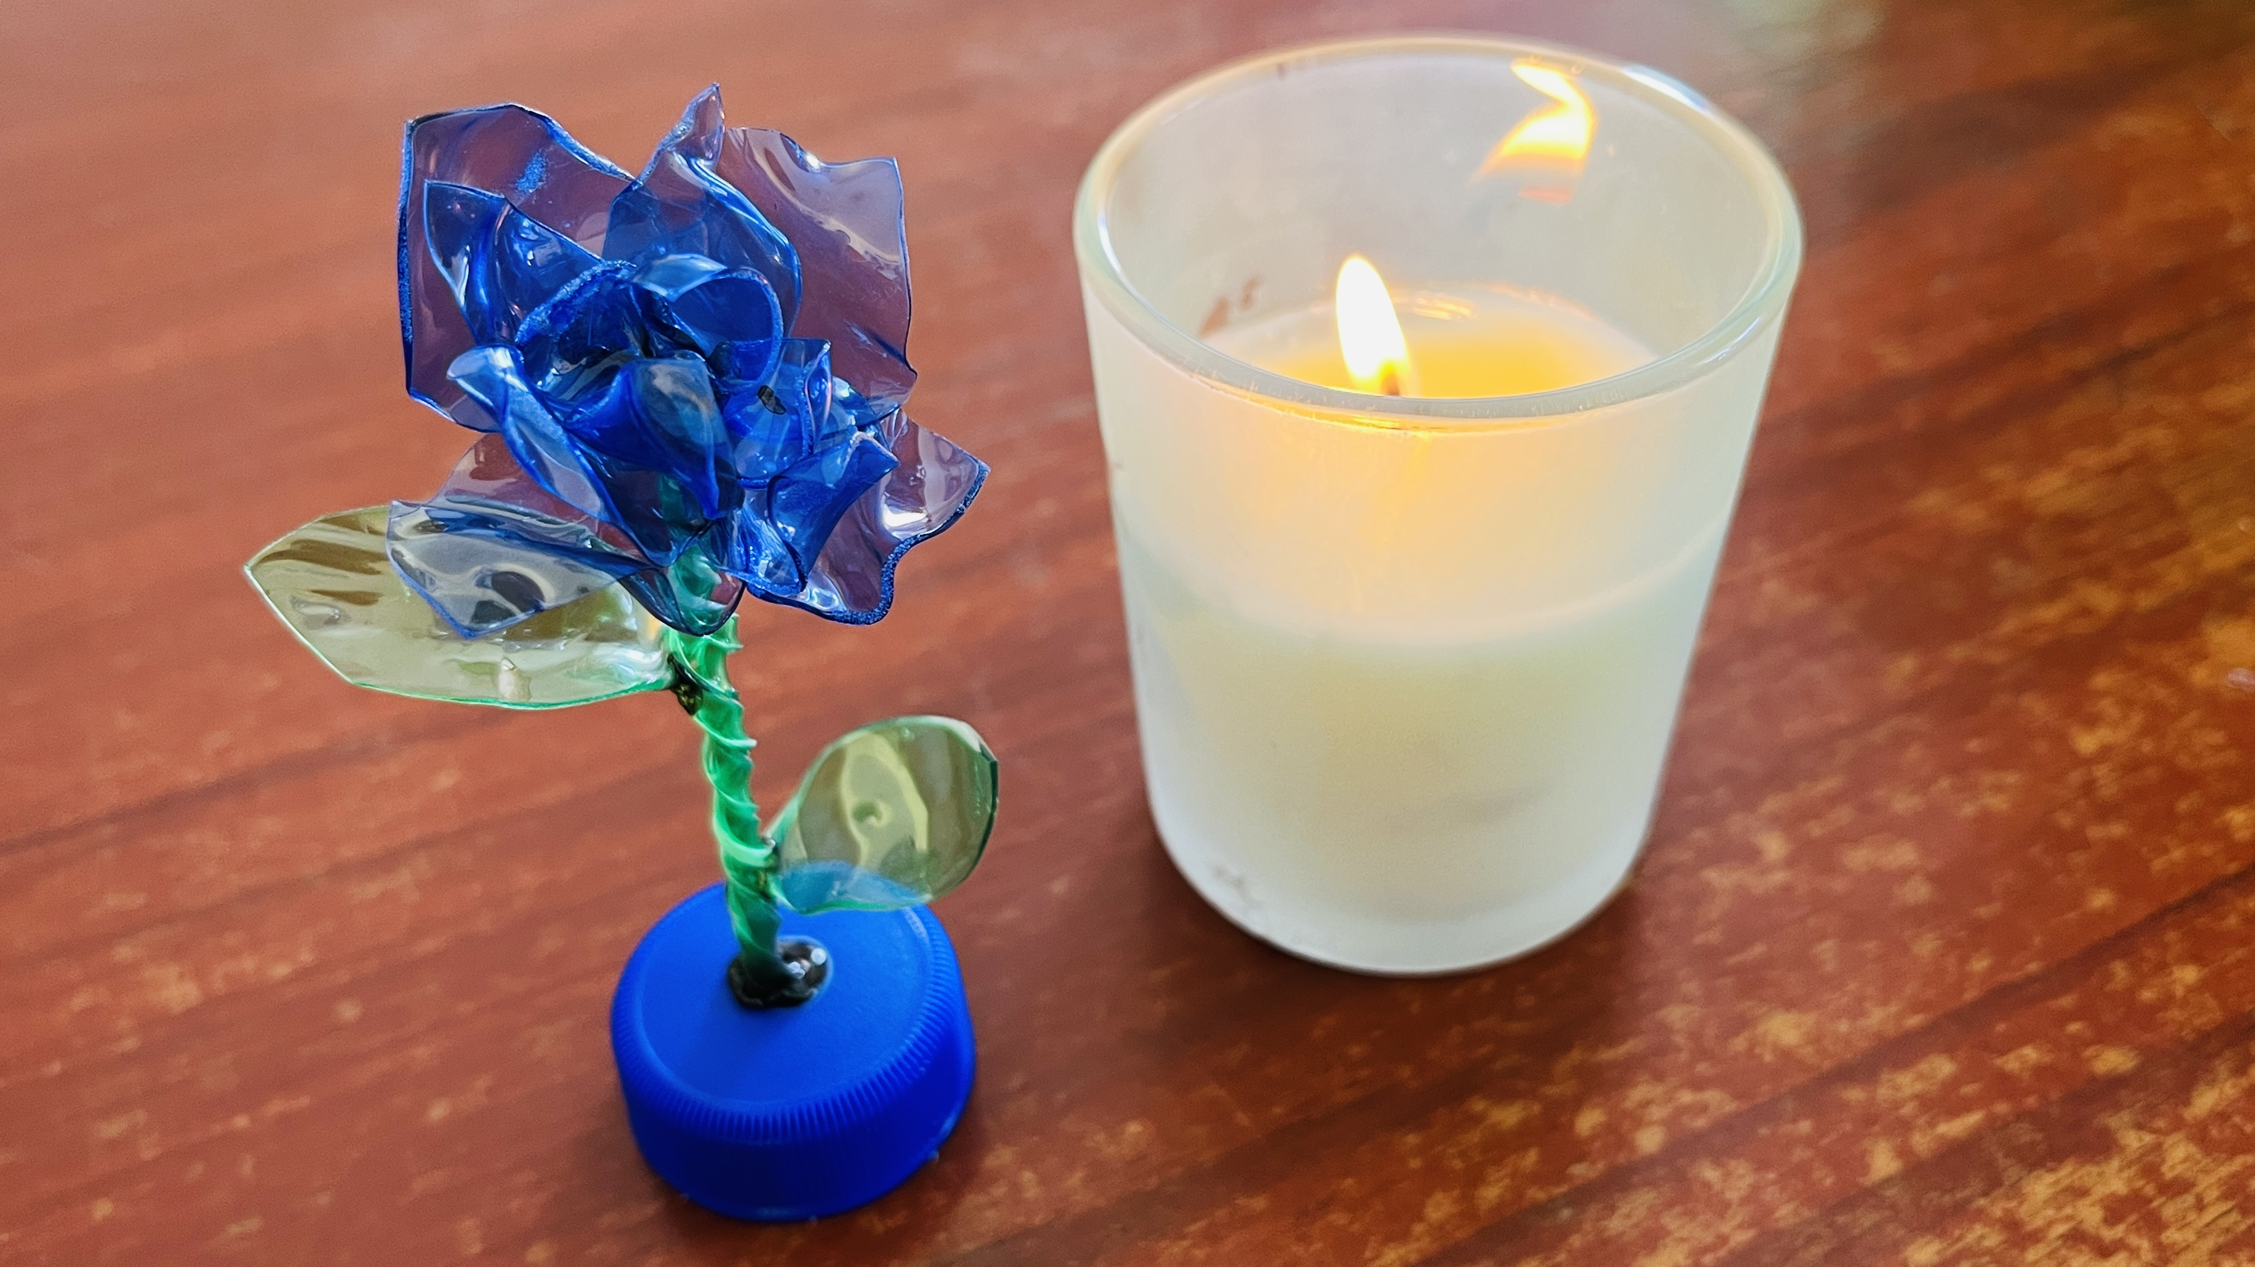
葉をつけて完成
葉を作って接着し、キャップを使えばデスクにも置ける！
葉は花びらと同じ方法で作る。

Slide 9
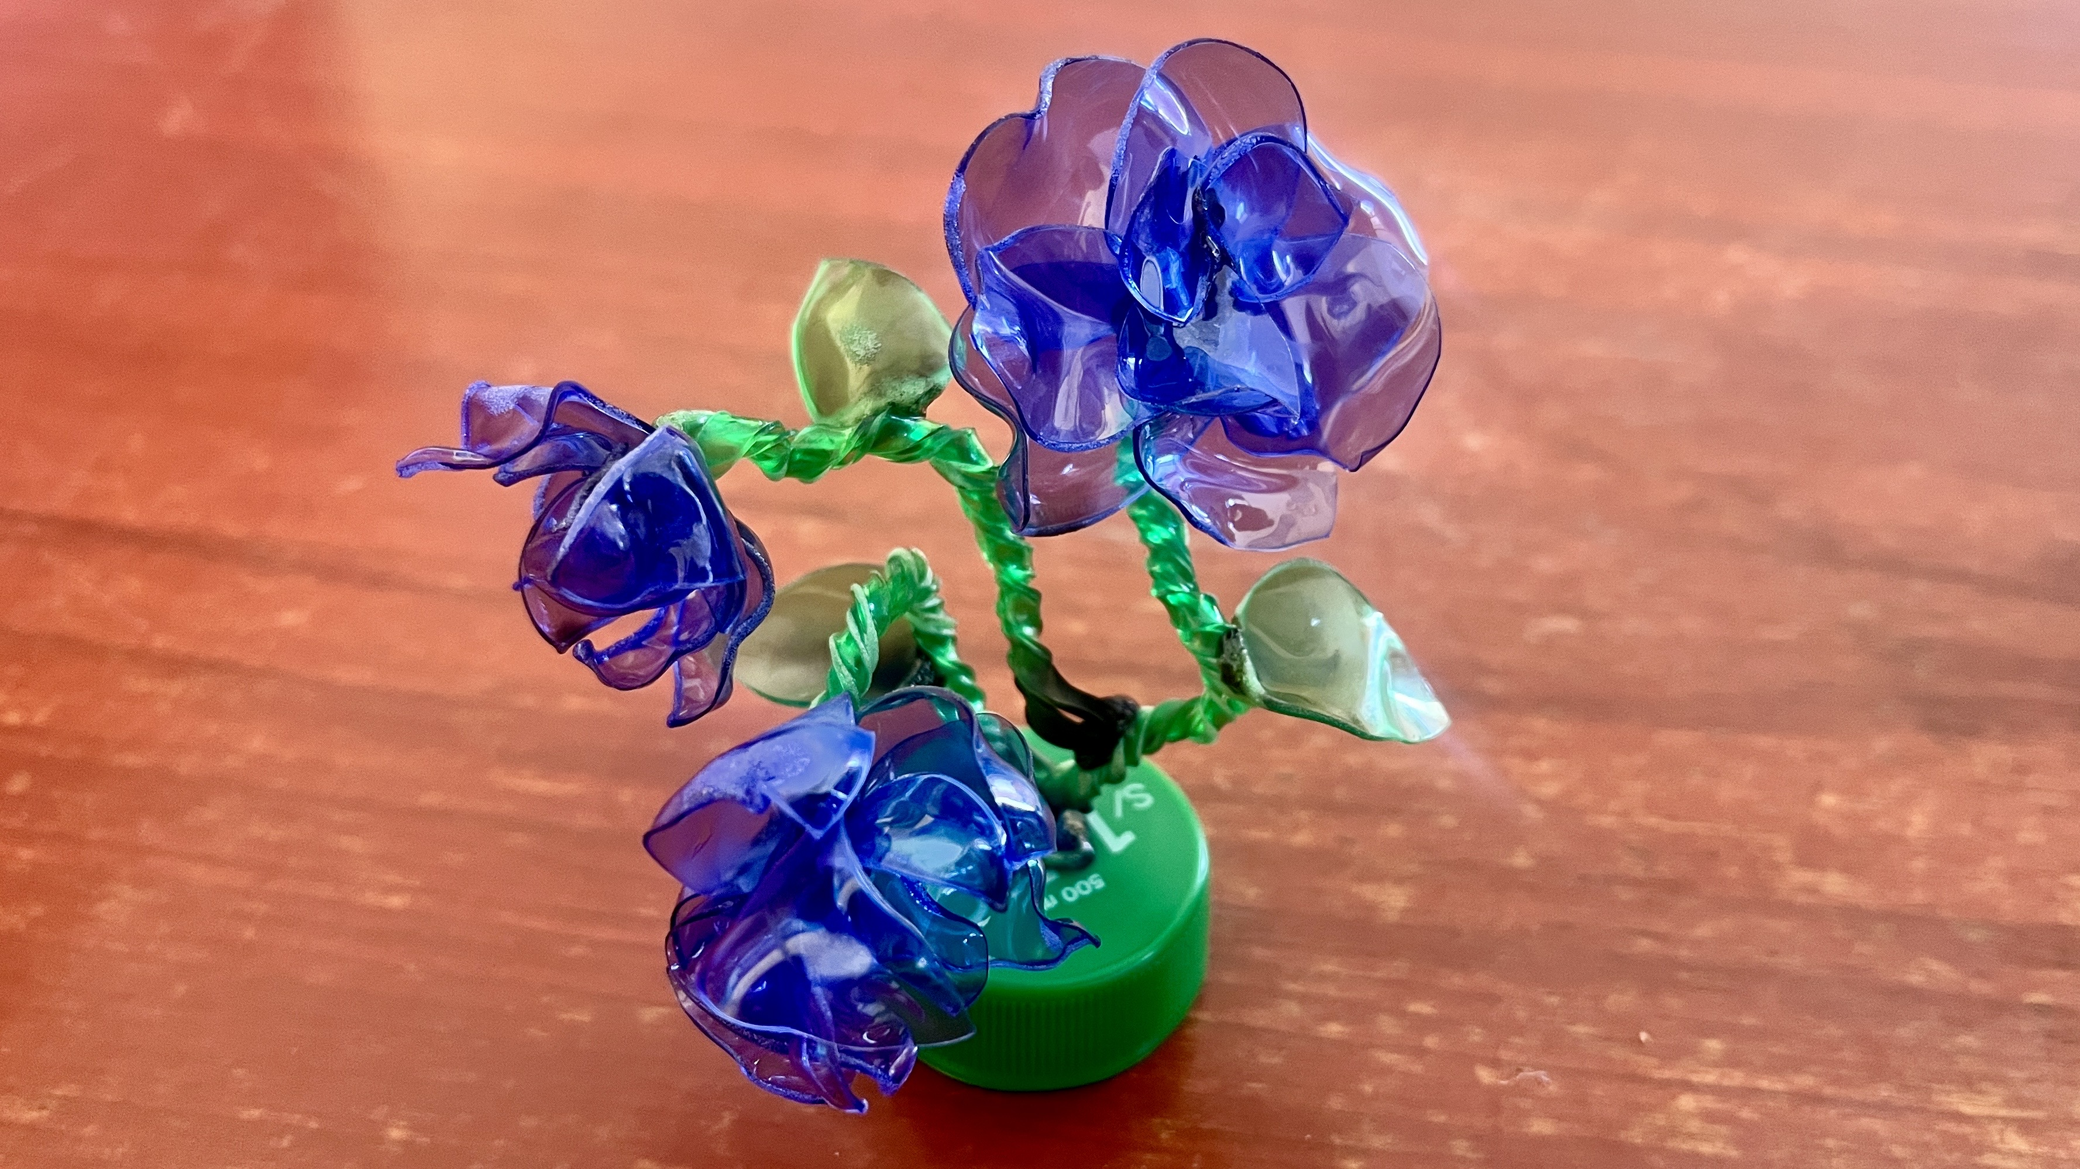
アレンジ例

